Slide 1

Alpha冲刺总结
————辅助查寝系统
汇报组：爱是用心码
汇报时间：2020.5.13

Slide 2

CONTENT
ONE
TWO
THREE
FOUR
开发过程
功能介绍
测试问题
项目总结

Slide 3

PART ONE
开发过程

Slide 4
每日的计划安排
每天晚上准点进行站立式会议，每个人分享自己当日的成果，以及讨论遇到的问题，在讨论后能够进行修改的当场修改，并对隔日的任务进行再安排。
每个人对自己的功能模块进行测试，测试出问题后立即修改bug，补充完善接口，或是前端调整。
站立式会议
小程序测试
PLAN 1
PLAN2
PLAN3
PLAN4
按计划工作
前后端对接
每日的任务都是解决之前遗留的问题，或是进行、完善自己要做的功能模块。
前端设计页面结束，后端接口代码完成后，进行功能对接，修改排版页面。

Slide 5
计划分阶段实施
01
04.30~05.02
前端页面、后端接口
03
05.05~05.06
整合、补充接口
Start
Stage One
Stage Two
Stage Three
Stage Four
End
05.03~05.04
前后端对接
05.07~05.09
进行测试
02
04

Slide 6
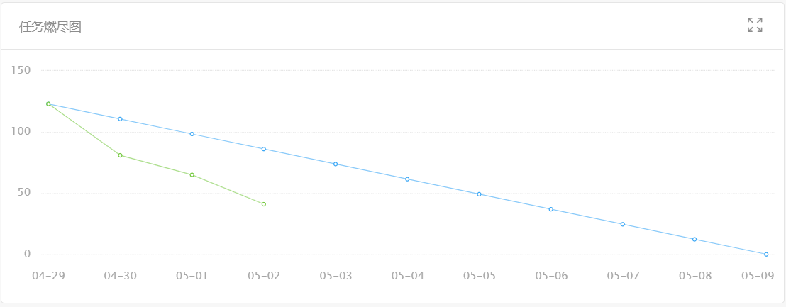
01
04.30~05.02
前端页面、后端接口
在第一阶段的任务中，我们经过了3天的努力，通过学习和讨论，大家分工合作，完成了如下任务：
总任务数：145 实际剩余任务数：64
改进数据库命名规范
忘记密码功能页面
登陆界面的前后端对接
宿舍管理部分的前后端对接
编写查寝记录的部分对接代码
个人主页及修改个人信息的前端页面

Slide 7
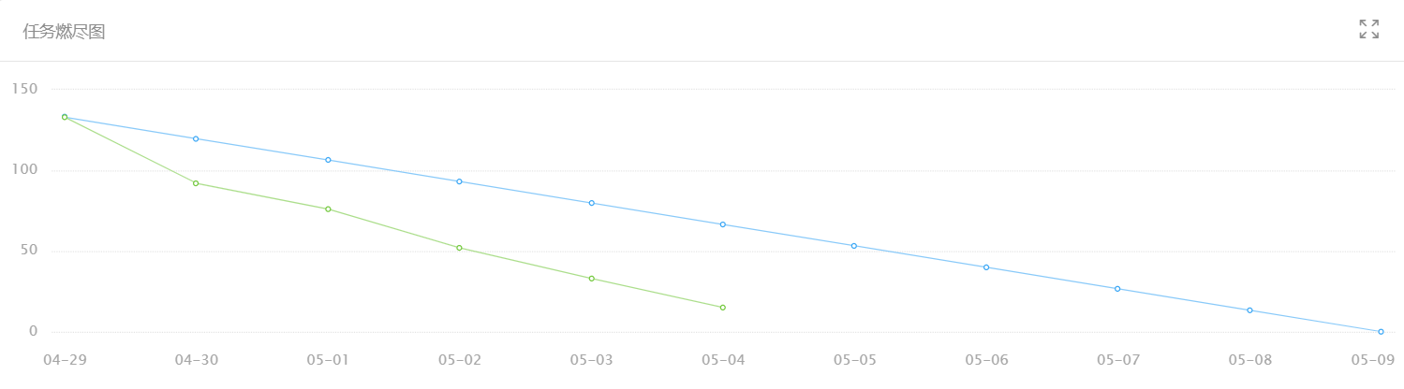
02
05.03~05.04
前后端对接
在第二阶段的任务中，我们用了两天的时间，不断完善和修改，进度加快，完成了如下任务：
实际剩余任务数：27
完善数据库
登陆界面的前后端对接和页面优化
学生端和辅导员端的后端代码
学生端上传照片、修改照片及修改个人信息部分页面前后端对接
优化辅导员端的抽取功能，完成查寝记录前后端对接

Slide 8
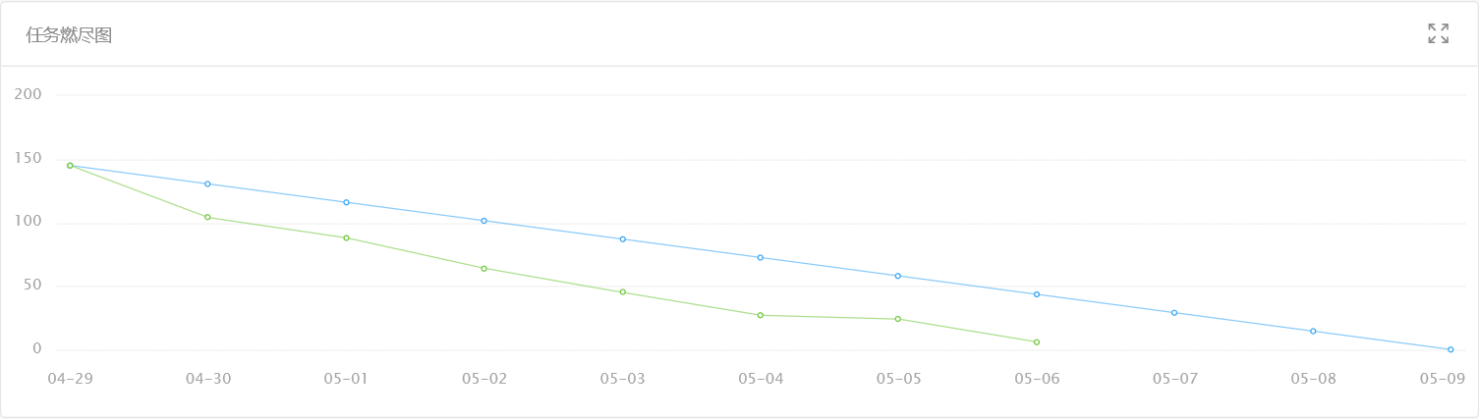
03
05.05~05.06
整合、补充接口
在第三阶段的任务中，我们经在两天的时间内，完成了剩余页面的前后端对接，进行整合。
实际剩余任务数：6
学生端查寝记录的前后代码，完成接口对接
完善后端接口代码和数据库
整合全部的页面
因整合页面导致部分功能失效，修改代码解决部分问题
上传1.0.0版本的小程序，进入审核和发布试用阶段

Slide 9
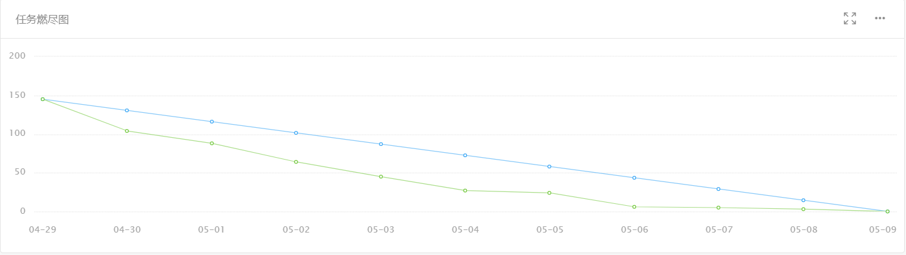
04
05.07~05.09
进行测试
第四阶段的任务中，最后三天内，对所有页面进行优化和测试，寻找问题，解决问题。
实际剩余任务数：0
全部页面整合完毕，优化页面
完成页面之间的跳转
完善后端代码
测试全部功能，寻找不足之处
编写用户通用接口的测试文档，提供给用户试用

Slide 10
PART TWO
功能介绍

Slide 11
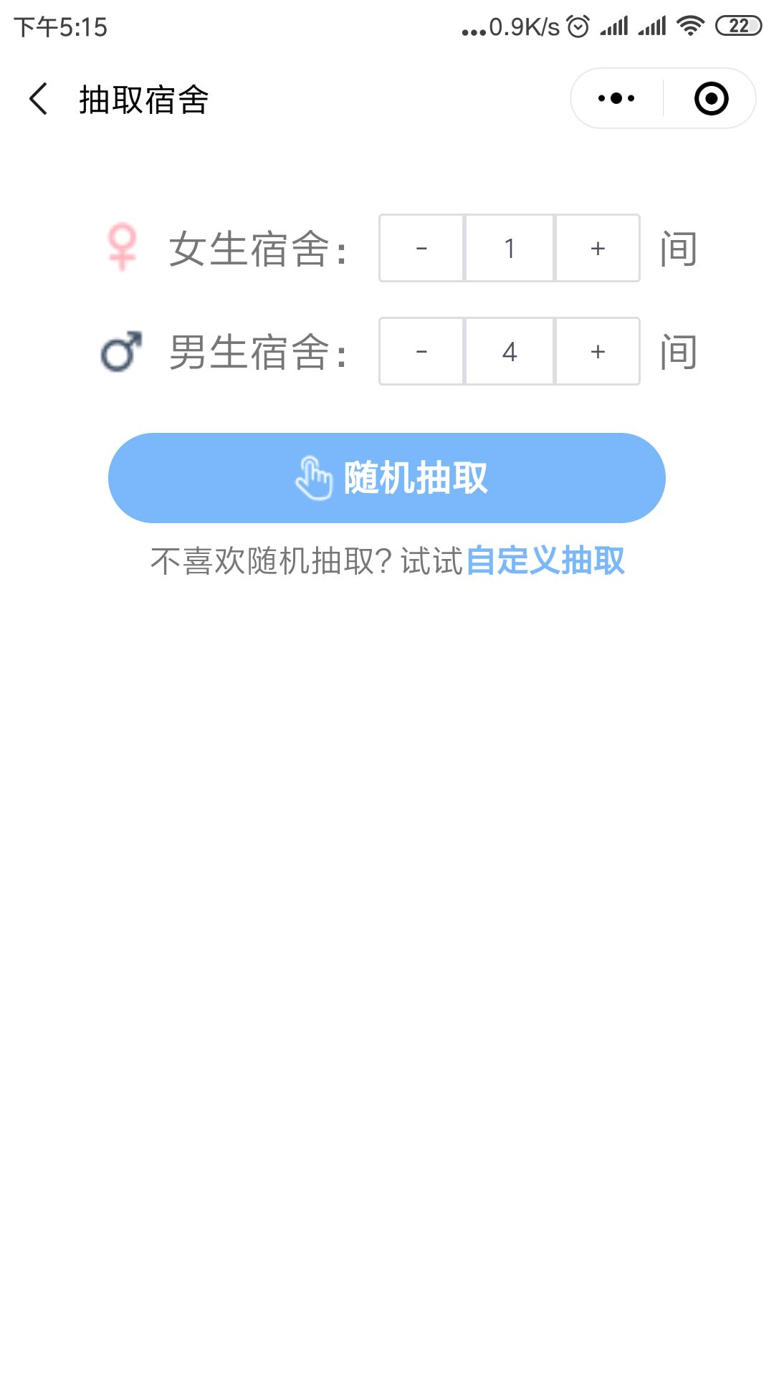
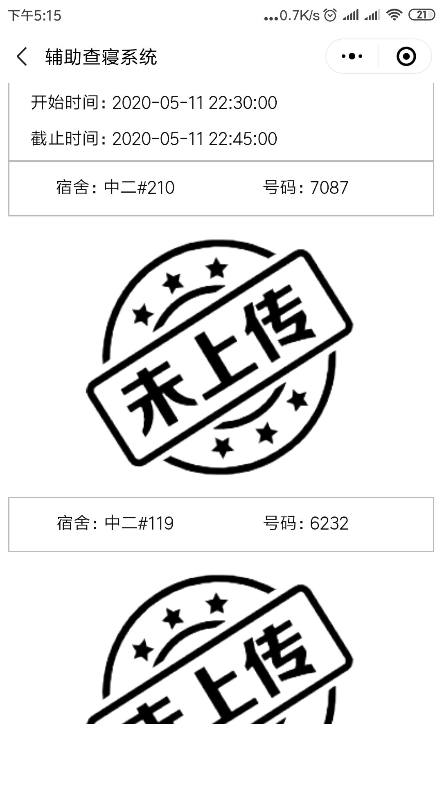
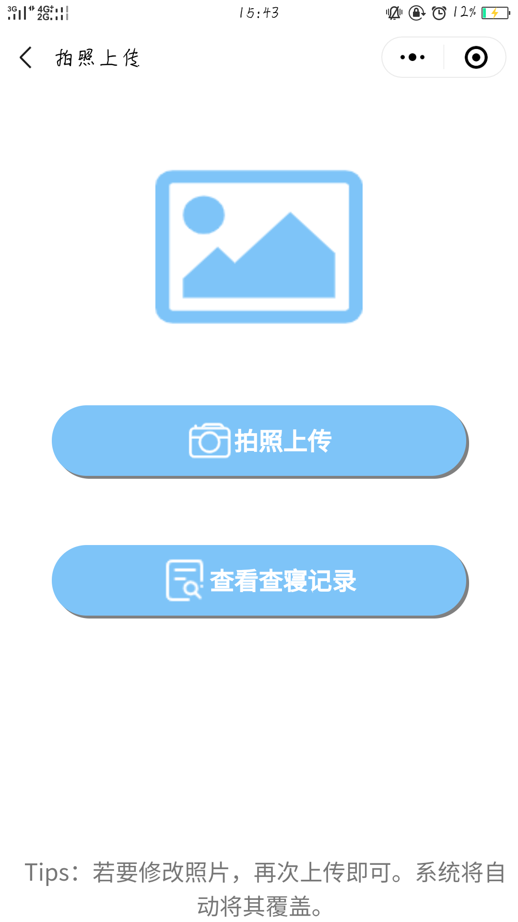
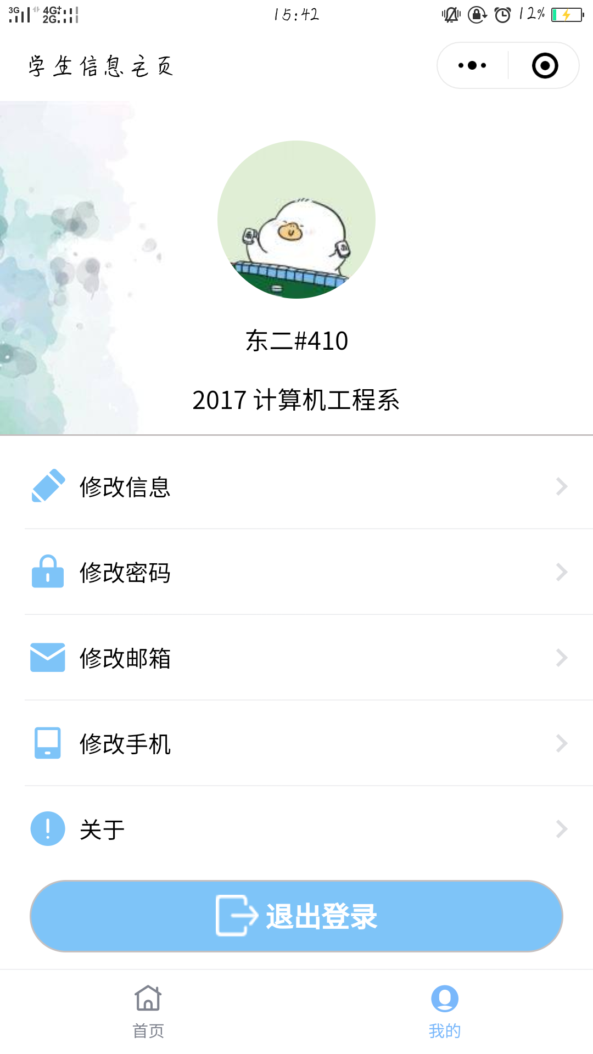
功能介绍
抽取宿舍功能
查看查寝结果
拍照上传功能
个人信息页面

Slide 12
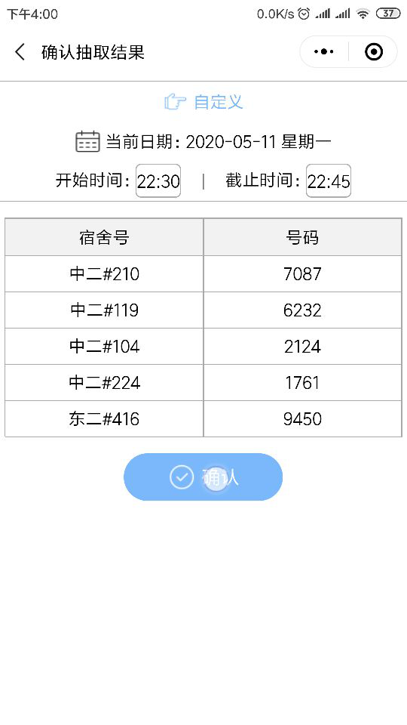
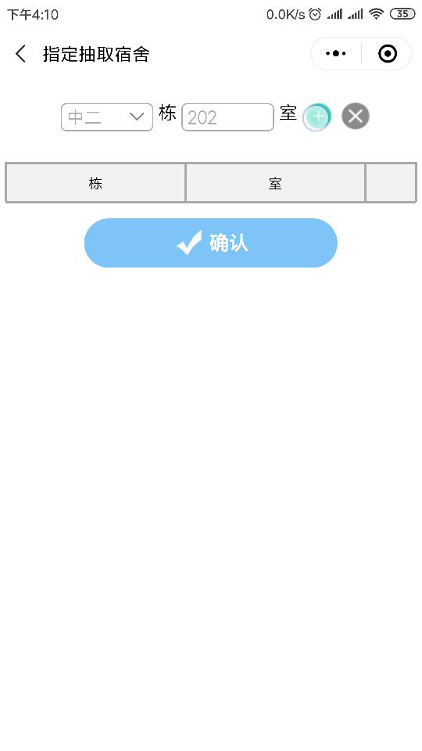
page
page
page
辅导员端，可以进行宿舍的抽取。可以选择男、女生宿舍的数量。默认为女生1间、男生4间。点击“随机抽取”，会提示“抽取成功”，点击“确定”，会自动跳转到确认抽取结果页面。
确认抽取结果页面，会显示抽取到的宿舍号和随机号码，随机号码暂定为在拍照之前，我们可以选择开始时间和截至时间，默认为22：30和22：45。然后再点击“确认”。
辅导员想抽取特定宿舍的话，也可以点击抽取宿舍页面下方的“自定义抽取”，进入自定义抽取页面。

Slide 13
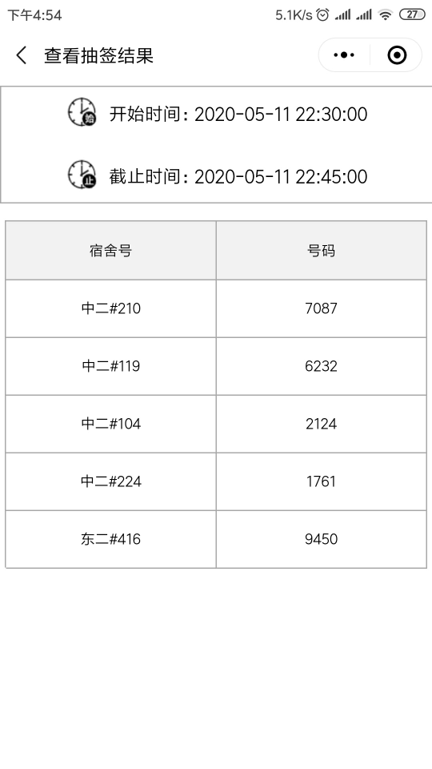
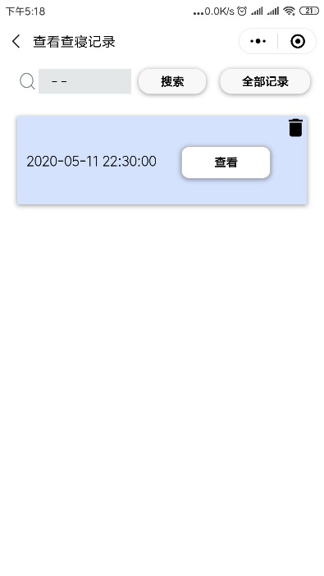
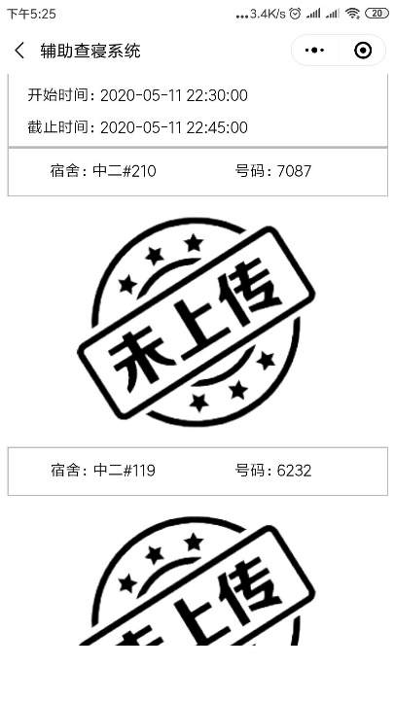
page
page
page
在抽取宿舍之后，学生端可以点击“查看抽取结果”进行查看。
在查看查寝记录页面，辅导员可以看到全部的历史查寝记录。
点击“查看”，可以进入到某次查寝记录的详情页面，在这页面上辅导员可以看到开始时间、截至时间、抽到的宿舍号、对应的随机号码，和所上传的照片。

Slide 14
PART THREE
测试相关

Slide 15


测试工具
微信开发者工具是微信官方提供的针对微信小程序的开发工具，集中了开发，调试，预览，上传等功能。微信团队发布了微信小程序开发者工具、微信小程序开发文档和微信小程序设计指南，全新的开发者工具，集成了开发调试、代码编辑及程序发布等功能，帮助开发者简单和高效地开发微信小程序。
微信开发者工具
Postman
很好用的一款API/接口功能测试工具，很方便的塞数据，查看响应，设置检查点/断言，能进行一定程度上的自动化测试。

Slide 16
测试问题
Problem：
登录界面的页面元素会因为不同机型而变化。
Problem：
测试宿舍号修改时，发现三级选择器选取完毕，点击取消后，修改信息页面数据发生了改变。
01
03
Solve：
在页面加载时自动获取屏幕高度，根据所获取的屏幕高度调整页面元素，以适应各种机型。
Solve：
将数据的设置放在确认模块下。
Problem：
在个人界面，部分机型上会出现导航栏遮挡住页面内容的情况。
Problem：
测试手机、邮箱验证时，遇到输入框为空或错误时，获取验证码按钮失效，无法点击。
02
04
Solve：
在导航栏的前面设置一个与导航栏高度相同的空容器。
Solve：
设置flag全局分情况判断是否使按钮锁定。

Slide 17
测试问题
Problem：
辅导员端，若未导入该系的宿舍信息，仍可进行抽取宿舍。
Problem：
抽取的确认界面跳转出现会先跳转到登录界面，1S后立马跳回目标页面（辅导员首页）的问题。
05
07
Solve：
写一个接口，分别获取男女生宿舍的数量，作为抽签时的上限。
Solve：
通过使用wx.navigateBack，将delta设置为 2。
Problem：
其他系没有导入宿舍的情况下，添加宿舍界面调用区接口返回数据不为空。
Problem：
指定抽签时，抽取到不存在的宿舍。
06
08
Solve：
在该界面将调用接口的参数系及年级修改为全局变量。
Solve：
指定时，加上判断，宿舍是否存在。

Slide 18
PART FOUR
项目总结

Slide 19
个人总结
“从一开始的生疏、茫然，到现在的熟练运用各种辅助软件测试，自己的能力真的得到了很大的提升，每天从早到晚的忙碌是值得的。”
01
“小程序的前端代码，因为之前有接触过，差别并不大，所以比较好上手。觉得困难的是对接接口。虽然这个过程有点累，但是每天都过的很充实。团队的成员都超级棒，互相帮助解决问题。”
02
03
“做项目运用了好多不会的知识，一边学习一边做，一坐就是一整天，我们在做团队任务的时候加深了对他们的了解，做到了互相帮助，一起成长。”
04
“这一段时间下来，从无到有，泡在腾讯会议，互相学习，互相帮助，都挺不容易的。”

Slide 20
个人总结
“从最初的一无所知，到现在能够尽己所能去完成，整个过程下来，虽然很累，但是看到最后和大家一起完成的结果，还是很开心的。”
05
06
“通过这次的项目，扩充了我的知识储备，锻炼了我的编程能力，收获了满满的成就感。”
07
“Learning by trying. Learning by failing. Learning by doing.”
08
“一个系统的实现关键的不是代码的编写，而是分析设计，只有分析设计合理了，在后边代码实现的过程中才不会遇到问题。”

Slide 21
项目总结
在项目开始前，制订命名规范，统一代码风格。不要用拼音、中文命名，以提高代码的可读性，降低出错的可能性。
在项目开始前，确保每个人都会使用Github。在项目进行中，每人每天都要将自己的代码上传到Github上。
代码规范
沟通交流
使用Github
测试
每个成员都应该在开会时汇报自己的进度，展示代码并进行演示，以及提出自己碰到的问题。
在开发过程中做好充分的测试并记录出现的问题，以及解决方案。

Slide 22

PART FIVE
演示
微信搜索 ：辅助查寝系统

Slide 23
Thank You

